Slide 1
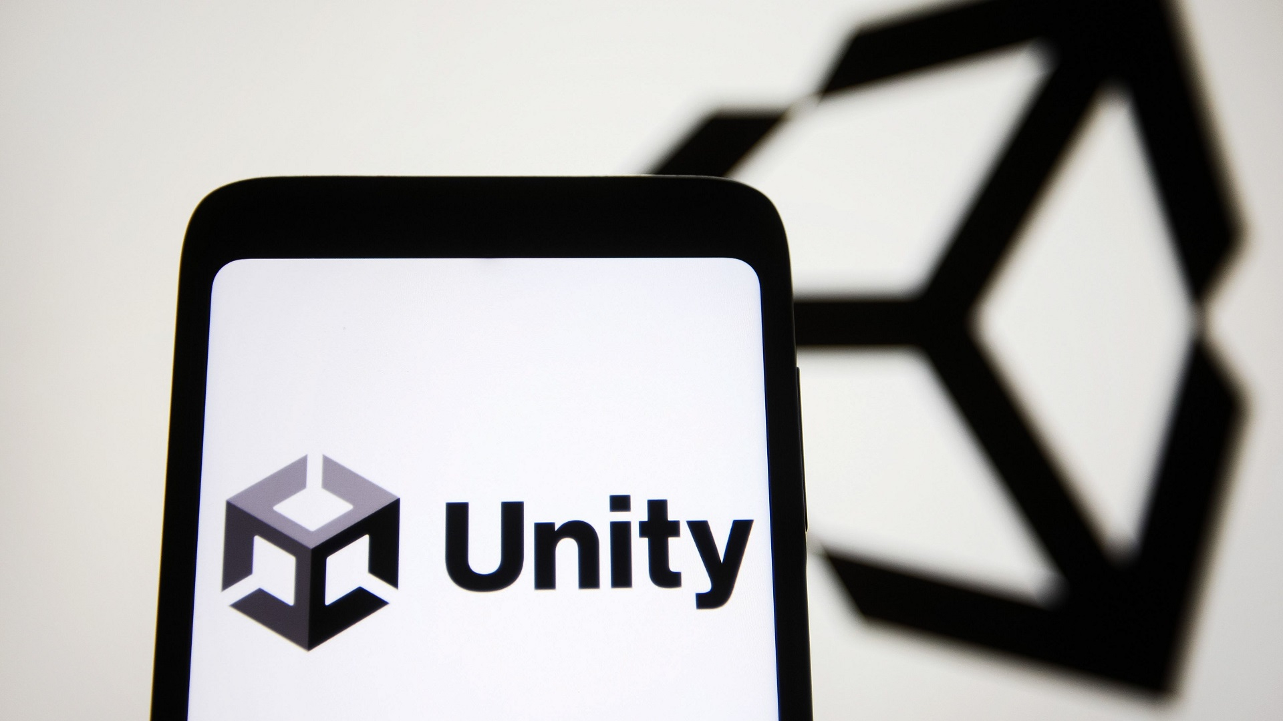
Proiect de an
Tema: Proiectarea și realizarea unui sistem de studiere a șabloanelor de proiectare
A efectuat: Sandu Corneliu, gr. – TI 202
Asistent universitar: Gaidău Mihai

Slide 2
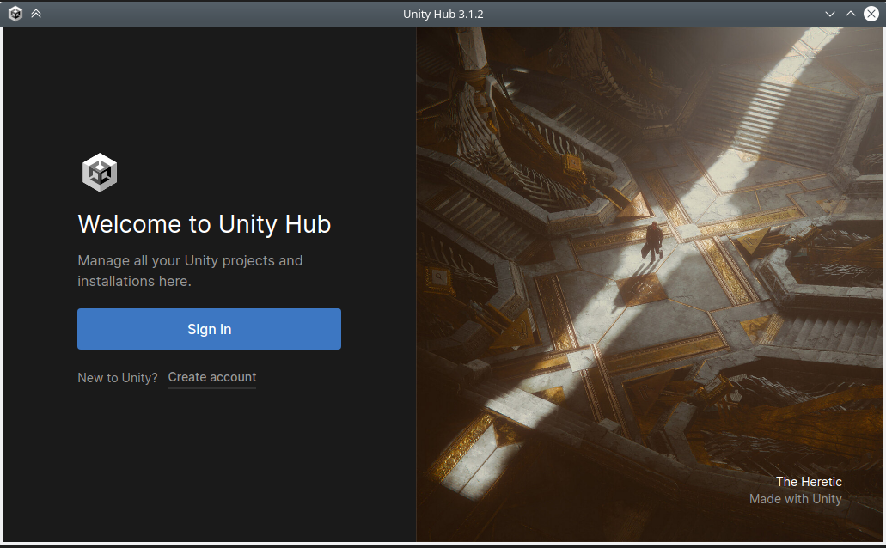
Unity Hub este o aplicație de gestionare și organizare a proiectelor dezvoltate cu Unity, o platformă de dezvoltare de jocuri și aplicații 3D. Unity Hub facilitează instalarea, actualizarea și lansarea versiunilor diferite de Unity Engine și permite dezvoltatorilor să gestioneze mai eficient proiectele lor. Prin intermediul Unity Hub, utilizatorii pot descărca și instala versiuni specifice ale Unity Engine pentru a lucra la proiectele lor. Acest lucru este util deoarece Unity Engine este în continuă dezvoltare, iar versiunile mai noi aduc îmbunătățiri, corecții de bug-uri și caracteristici noi. Unity Hub oferă un mediu centralizat pentru a vizualiza și selecta versiunile instalate ale Unity Engine.

Slide 3

Ce reprezintă Unity?
Unity este un motor de jocuri 3D și dezvoltare a unei platforme de aplicații create de Unity Technologies. Acesta permite dezvoltatorilor să creeze jocuri și aplicații interactive pentru o varietate de platforme, inclusiv computere, console de jocuri, dispozitive mobile și chiar dispozitive de realitate virtuală.

Slide 4

Unity oferă un mediu de dezvoltare integrat (IDE) care include un editor de scenă grafic, un sistem de animație, un sistem de fizică și o gamă largă de funcționalități pentru gestionarea resurselor și a comportamentului jocului. Dezvoltatorii pot utiliza, de asemenea, limbaje de scripting precum C# și JavaScript pentru a programa logica jocului și pentru a interacționa cu elementele de joc.
Unity a câștigat o popularitate semnificativă în industria jocurilor și în domeniul dezvoltării de aplicații interactive, deoarece oferă o abordare accesibilă pentru crearea de conținut interactiv.

Slide 5
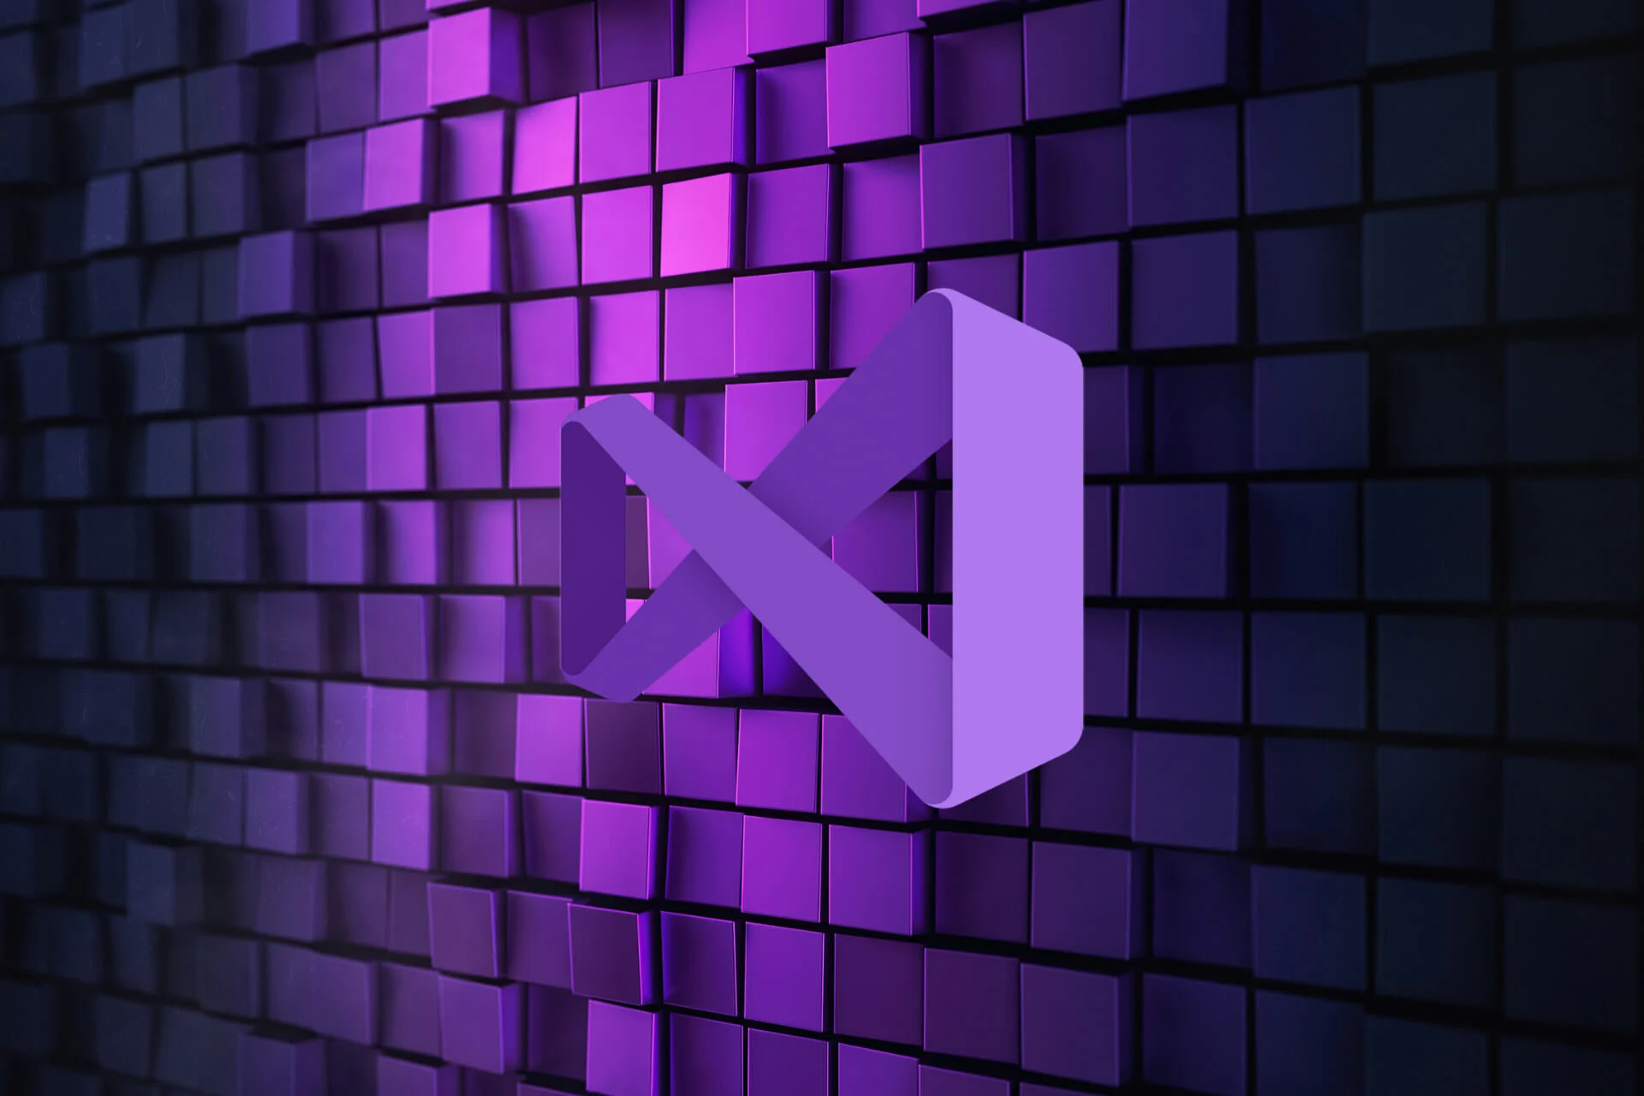
Visual Studio este un mediu integrat de dezvoltare (IDE - Integrated Development Environment) dezvoltat de Microsoft. Este utilizat pentru dezvoltarea de aplicații software, indiferent de platforma țintă (Windows, macOS, Linux) și de tehnologia utilizată (aplicații desktop, aplicații web, aplicații mobile, jocuri etc.).

Slide 6
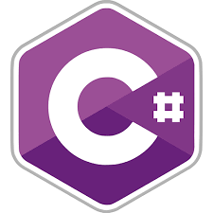
Unity suportă mai multe limbaje de programare, dar C# este recomandat și utilizat în mod obișnuit datorită integrării sale strânse cu platforma Unity și setului de instrumente furnizate de acesta. C# este un limbaj puternic, orientat pe obiect, care oferă dezvoltatorilor acces la funcții și clase specifice Unity, precum și la API-uri pentru grafică, fizică, animație și alte aspecte specifice dezvoltării de jocuri.
În contextul Unity, C# este limbajul de programare principal utilizat pentru dezvoltarea jocurilor și aplicațiilor pe această platformă. Unity este un motor de jocuri popular care permite dezvoltatorilor să creeze jocuri interactiv, simulări și alte experiențe 3D/2D.

Slide 7
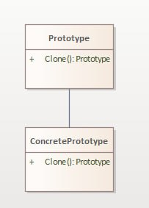
Prototipul este un model generativ care vă permite să copiați obiecte fără a intra în detaliile implementării lor.
Vă permite să creați noi obiecte pe baza prototipurilor existente, ceea ce poate economisi timp și resurse.
- Clasa "Prototype" definește interfața pentru obiectele care pot fi clonate și conține metoda "Clone" care returnează o instanță clonată a obiectului.
- Clasa "ConcretePrototype" implementează obiectele prototip și conține o implementare concretă a metodei "Clone", prin care obiectul este clonat și returnat ca un nou obiect de tipul Prototype.

Slide 8
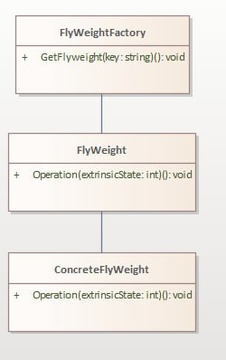
Flyweight este un model de design structural care vă permite să lucrați eficient cu un număr mare de obiecte mici, proprietăți și metode comune, prin separarea lor în componente separabile și inseparabile.
Clasa "FlyweightFactory" reprezintă o fabrică pentru obiectele Flyweight și oferă o metodă "GetFlyweight" pentru a obține obiecte Flyweight pe baza unei chei.
Clasa "Flyweight" definește interfața pentru obiectele Flyweight și conține metoda "Operation" care primește o stare externă.
- Clasa "ConcreteFlyweight" implementează obiectele Flyweight și reprezintă instanțele reale care pot fi partajate. Aceasta implementează metoda "Operation" și gestionează starea internă.

Slide 9
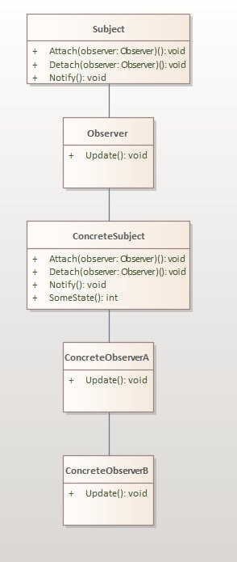
Observer este un model de comportament care permite obiectelor să fie notificate cu privire la schimbările în starea altor obiecte la care sunt abonate.
Clasa "Subject" definește interfața pentru subiect, care are abonamente pentru obiectele observatoare și oferă metode pentru atașarea, detasarea și notificarea observatorilor.
Clasa "Observer" reprezintă o interfață pentru observatori și definește metoda "Update" care va fi apelată de către subiect atunci când acesta este notificat.
Clasa "ConcreteSubject" implementează subiectul și menține o listă de observatori înregistrați. Aceasta implementează metodele pentru atașarea, detasarea și notificarea observatorilor, precum și un anumit stare internă, cum ar fi "SomeState".
- Clasa "ConcreteObserverA" și "ConcreteObserverB" reprezintă observatori specifici și implementează metoda "Update" pentru a răspunde la notificările primite de la subiect.

Slide 10
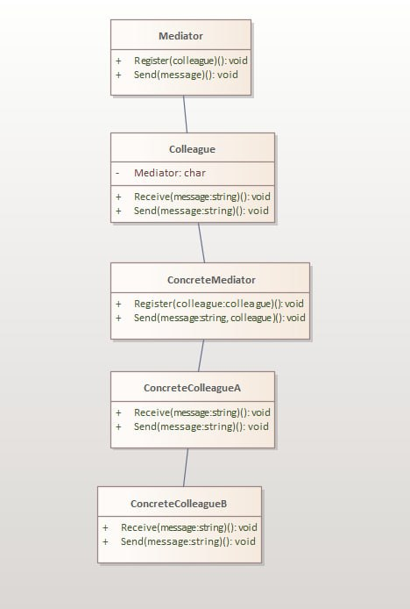
Mediatorul este un model de comportament care vă permite să reduceți cuplarea dintre obiecte prin mutarea logicii de legare într-o clasă de mediator separată.
Clasa "AbstractMediator" definește interfața pentru mediator, care gestionează comunicarea între colegi. Aceasta oferă metode pentru înregistrarea unui coleg și trimiterea unui mesaj către un coleg specific.
Clasa "AbstractColleague" reprezintă o interfață pentru colegi și conține o referință la mediator. Această clasă definește metode pentru trimiterea și primirea mesajelor.
Clasa "ConcreteMediator" implementează mediatorul și gestionează comunicarea între colegi. Aceasta conține o listă de colegi înregistrați și implementează metodele de înregistrare și trimitere a mesajelor.
Clasa "ConcreteColleagueA" și "ConcreteColleagueB" reprezintă colegi specifici și implementează metodele pentru trimiterea și primirea mesajelor.

